Slide 1
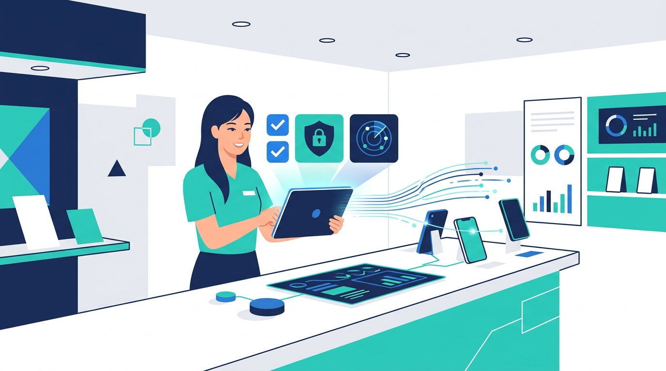
dealer-docs-automator
대리점 개통 지능 시스템
Real-time Risk Triage Agent for Telecom Dealers
2026-04-21 · 보고 대상: CIO 및 경영진

Slide 2
목차
Why → How → What 순서로 의사결정까지
01
WHY
02
WHY
영업사원이 원하는 것
본사가 원하는 것
03
현상
04
방향성
3대 고통 · 근본 원인
3대 전략 축
05
솔루션
06
아키텍처
RTA (확장형)
에이전트 · 그래프 · Tool/MCP · RAG · 멀티모달
07
로드맵
08
결정
18개월 6단계 + 기대 효과
리스크 · 의사결정 요청
dealer-docs-automator | 2/17

Slide 3
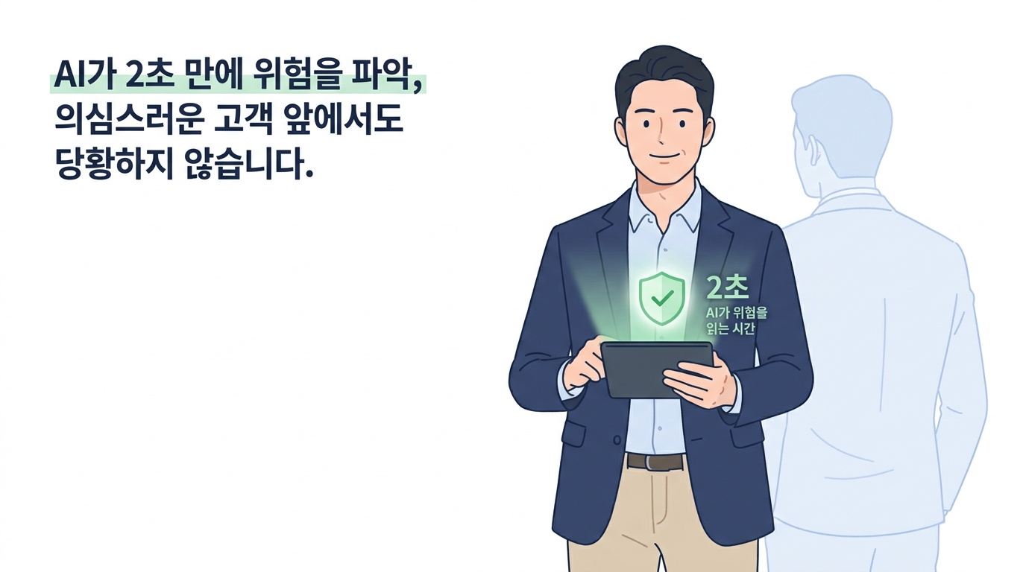
고객 WHY — 영업사원이 원하는 것
Great 2 WHY · 1/2
"내 옆에서 AI가 2초 만에 위험을 읽어주니,
의심 고객 앞에서 당황하거나
본사에 전화 돌리지 않아도 된다."
현재 고통
AI 도입 후
• 서류 작성 30분 + 반려 재처리
• 본사 영업지원 콜 5~15분 대기
• 사기 의심 고객 판단 스트레스
• 12분 처리 (-60%)
• 규정 RAG로 95% 자체 답변
• 근거 있는 위험 판정으로 자신감 +
dealer-docs-automator | 3/17

Slide 4
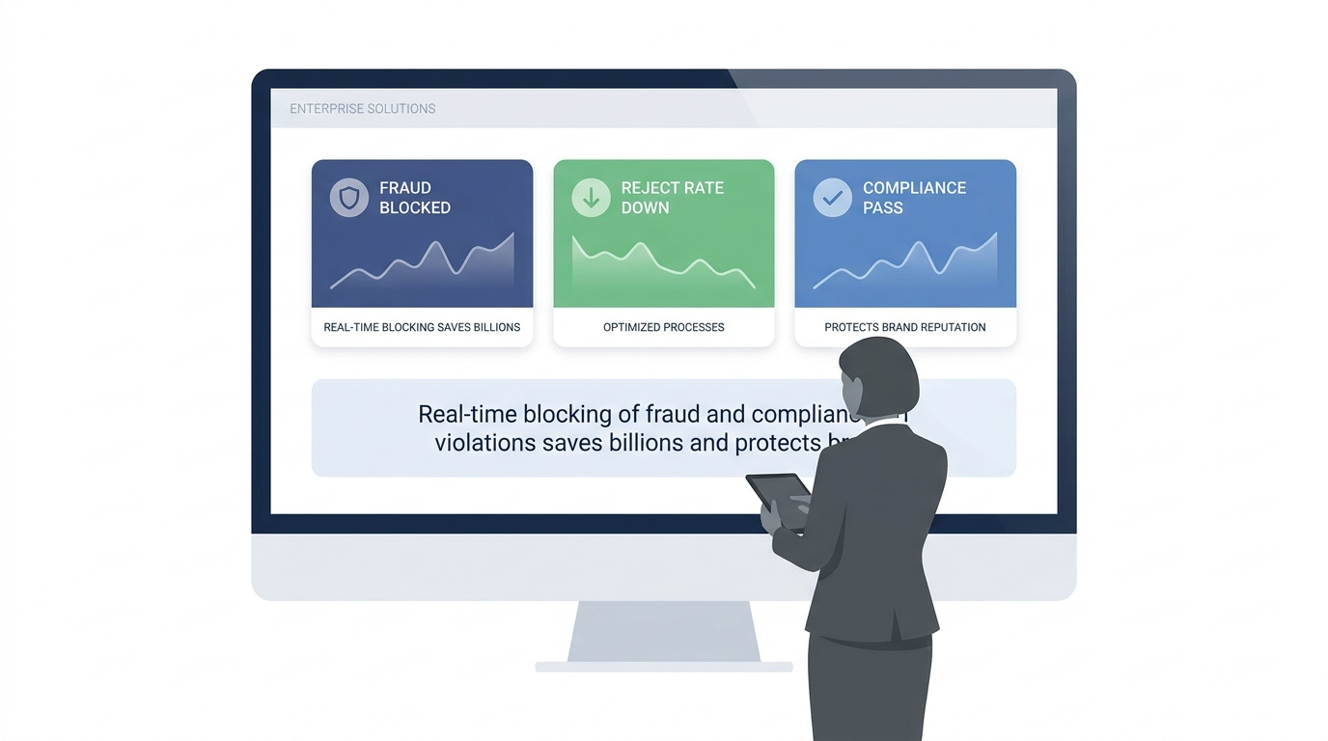
기업 WHY — 본사·CIO가 원하는 것
Great 2 WHY · 2/2
"개통 순간의 사기·규정 위반을 실시간 차단해
연 100~300억 원의 손실과 브랜드·법적 리스크를 동시에 막고,
이 리스크 방어 아키텍처를 모든 대리점 업무의
지능 표준으로 확장한다."
손실 예방
규제 준수
지능 표준화
연 100~300억 원
과태료·법적 방어
전사 업무 확장
dealer-docs-automator | 4/17

Slide 5
현상 — 개통 현장의 3대 고통
업계 통상치 기준
반려율 15~25%
사기 개통 0.3~1.2%
처리 시간 25~40분
20%
0.8%
30min
BSS 재처리 연 150~300억
건당 100~300만 손실·법적 리스크
영업사원 소진·경쟁 열위
dealer-docs-automator | 5/17

Slide 6
근본 원인
5WHY 심화 · 세 현상 모두 '데이터·지능이 있으나 현장 순간에 도달 안 함'
현상 | 근본 원인
반려율 20% | 규정이 현장 작성 시점에 실시간·맥락적으로 제공 안 됨
사기 개통 0.8% (킹핀) | 위험 신호가 개통 순간에 현장에 도달하지 않음
처리 시간 30분 | 자동화 가능 작업이 오케스트레이션 부재로 순차 수작업
→ 킹핀 문제(사기 실시간 차단) 해결이 나머지 두 문제의 트로이 목마 역할
RTA 아키텍처에 규정 RAG·서류 자동화를 내부 에이전트로 편입하여 단계적으로 확장 가능
dealer-docs-automator | 6/17

Slide 7
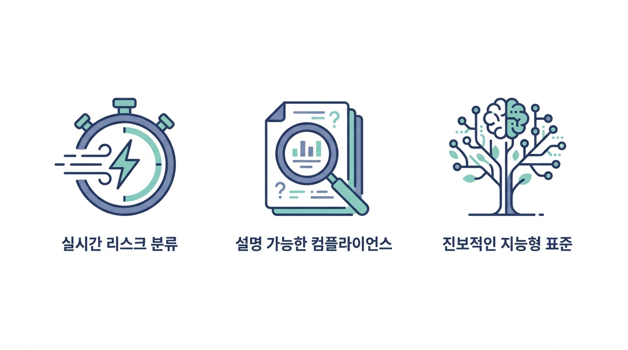
방향성 — 3대 전략 축
독립 목표 아닌 한 아키텍처의 세 얼굴
01
02
03
Real-time
Risk Triage
Explainable
Compliance
Progressive
Intelligence Standard
병렬 에이전트 · 2초 위험 스코어
조항 인용 · 근거 · 감사
사기 → 규정 → 서류 → CX 확장
• OCR · VLM · 규정 RAG · ML 4종 동시 실행
• Green / Yellow / Red 3단계 판정
• 2s Hard timeout, 부분 결과 진행 허용
• 규정 조항 ID + 원문 인용 (환각 방지)
• ReAct + 자가 검증 프롬프트
• Append-only 감사 로그 7년 보관
• RTA = 대리점 지능 허브
• 동일 아키텍처를 리텐션·CS로 재사용
• FP·반려 사례 축적 → 데이터 자산화
반려율 20% → 5% · 사기 0.8% → 0.1%
과태료 · 규제 리스크 사전 방어
18개월 내 전사 지능 표준화
dealer-docs-automator | 7/17

Slide 8
핵심 솔루션 — RTA (확장형)
Real-time Triage Agent for Telecom Dealers
대리점 개통 실시간 멀티에이전트 리스크 트리아지 시스템
"통신 대리점 개통 순간, 사기·명의도용·규정 위반을
병렬 에이전트가 2초 내 판정하고, 검증·서류 생성·감사까지
하나의 LangGraph 오케스트레이션으로 완결하는 현장 지능 시스템"
구성 에이전트 7종
Orchestrator
ID Verifier
Compliance
Fraud Scorer
Doc Generator
Audit Logger
Dealer Copilot
HIGH
MEDIUM
MEDIUM
HIGH
LOW
LOW
MEDIUM
선정 근거 5항목: 킹핀 직결 · B/F 최상 · No Brainers 사분면 · AI 실현 16/20 · 방향성 3축 정합
dealer-docs-automator | 8/17

Slide 9
MAS 아키텍처 ① — 7 전문 에이전트
Supervisor + Parallel Specialists + Human-in-the-Loop
# | 에이전트 | Tier | 핵심 역할
1 | Orchestrator | HIGH | State 관리·병렬 호출·HITL 분기
2 | ID Verifier (IDV+) | MEDIUM | OCR + VLM 위변조 + 얼굴 + 라이브니스
3 | Compliance RegGuard | MEDIUM | 규정 RAG + ReAct + 조항 인용
4 | Fraud Scorer | HIGH | ML + LLM 앙상블 사기 스코어
5 | Doc Generator | LOW | PDF 3종 자동 생성 + 전자서명
6 | Audit Logger | LOW | Append-only 감사 로그
7 | Dealer Copilot | MEDIUM | 영업사원 질의응답 (선택)
에이전트 간 직접 호출 금지 — 조정은 Orchestrator 전담 (DMAP 표준)
dealer-docs-automator | 9/17

Slide 10
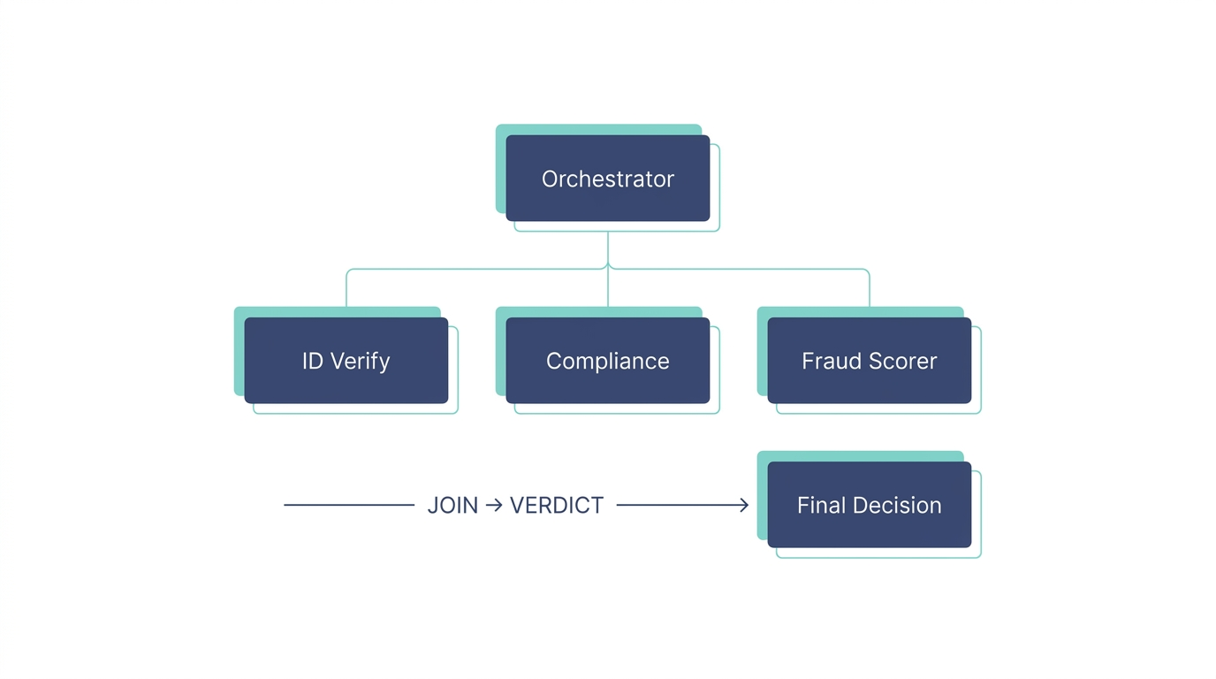
MAS 아키텍처 ② — LangGraph 병렬 오케스트레이션
2초 병렬 · HITL · Local Queue 업무 연속성
1. INTAKE
이벤트 수신·PII 마스킹
2. IDV ∥ RG ∥ FS
2초 병렬 평가
3. JOIN / VERDICT
Green/Yellow/Red
4. ESCALATE
HITL (Y/R 시)
5. DOC_GEN / SIGN
서류·전자서명
6. BSS_SUBMIT / LOG
제출·감사
dealer-docs-automator | 10/17

Slide 11
MAS 아키텍처 ③ — Tool/MCP · RAG · 멀티모달
외부 시스템 · 지식 · 입출력
영역 | 구성
MCP 8종 | telco-bss · telco-kyc · police-lostid · tax-biz · e-sign · regulation-rag · fraud-history · corp-docs
RAG | 규정·카탈로그·사기사례·FAQ · Hybrid(Dense+BM25) + Reranker + ReAct 인용
멀티모달 | Gemini 2.5 Pro Vision (OCR·위변조) + ArcFace (로컬 얼굴) + Active Liveness
장애 폴백 | BSS 장애 → Local Queue · KYC 장애 → Yellow 강제 · 경찰청 장애 → Yellow 승격
MCP 표준으로 외부 시스템을 연결 → 확장성·벤더 중립성 확보
신규 데이터 소스·모델 추가 시 에이전트 코드 변경 없이 MCP 서버만 연결
dealer-docs-automator | 11/17

Slide 12
신뢰성 · 보안
CIO 거버넌스 관심사 응답
항목 | 설계
SLA | 병렬 에이전트 Hard 2.5s · End-to-End 30min · BSS 제출 5s+Queue
Circuit Breaker | MCP별 1분 실패율 > 50% → OPEN → 30s 후 HALF-OPEN 테스트
HITL | Yellow = 점장 승인 · Red = 본사 리스크팀만 승인 가능
PII 보호 | 로컬 암호화 저장 + 클라우드 전송 전 마스킹 · 국내 리전 3복제
감사 로그 | Append-only · SHA-256 해시 체인 · 7년 보관
규제 준수 | 개인정보보호법 · 정보통신망법 · 전자서명법 · KYC/AML
dealer-docs-automator | 12/17

Slide 13
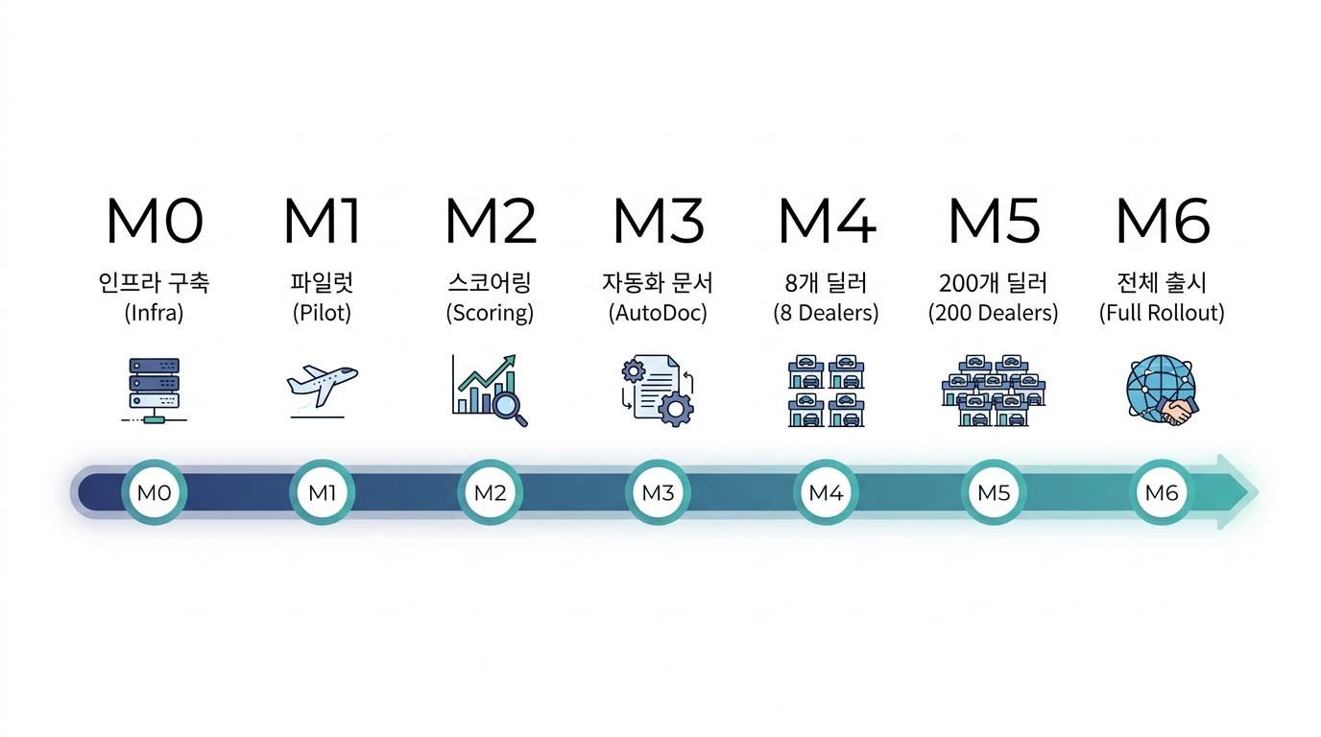
실행 로드맵 — 18개월 6단계
M4에 KPI 게이트 배치, CIO 재검토 시점
M0
인프라 구축
M1
IDV+ · RegGuard
M2
Fraud Scorer
MCP 4종 + Orch + 감사 DB
VLM + RAG 파일럿
ML + HITL 에스컬레이션
1~2m
2~3m
2m
M3
AutoDoc
M4
8점 파일럿
M5+M6
확산
PDF + 전자서명
KPI 게이트 · CIO 재검토
200점 → 전사 1,000+점
1~2m
3m
9m
dealer-docs-automator | 13/17

Slide 14
기대 효과 — KPI 3종 + ROI
보수 시나리오 기준 (공격적 확산 시 12개월 회수)
반려율
사기율
처리시간
20% → 5%
0.8% → 0.1%
30min → 12min
-75%
-87%
-60%
BSS 재처리 연 150~300억↓
손실·법적 리스크 연 50~120억↓
매출 +5~8%
ROI 회수 기간 15~22개월
도입 비용 30~60억 · 연간 절감+증대 200~450억 · ROI 3.5~7.5배
dealer-docs-automator | 14/17

Slide 15
리스크 · 대응
주요 리스크 5종 + 완화 방안
리스크 | 완화 방안
규정 잦은 개정 | RAG 자동 재인덱싱 24h + 영향 리포트
모델 드리프트 (FP 증가) | 주간 FP 리뷰 + 월간 재학습 + 피드백 루프
조직 저항 | 8점 파일럿 선행 + 영업사원 NPS 목표 +30
외부 의존 (LLM API) | 이중화 + 로컬 경량 모델 백업 + Circuit Breaker
PII 유출 | 마스킹 미들웨어 + 주 1회 무작위 감사
dealer-docs-automator | 15/17

Slide 16
의사결정 요청 · 다음 단계
CIO 승인 획득 · 파일럿 착수
요청 사항
① M0 인프라 예산 승인 (약 15억 원 내외)
② BSS API팀 · 데이터사이언스 Co-located 지원 (2+2명)
③ 파일럿 대상 8 대리점 선정 승인 (번화가 5 + 외곽 3)
검토·승인 포인트
• M4 파일럿 완료 시 KPI 게이트에서 CIO 재검토 (3개월 후)
• 월간 리스크 리포트 + 분기 외부 감사 보고서 CIO 직접 배포
• 확산 여부는 파일럿 KPI 달성 여부로 정보 기반 결정
dealer-docs-automator | 16/17

Slide 17
Q & A
감사합니다
상세 문서: output/dealer-docs-automator/step2/mas-architecture.md
기획 산출물: output/dealer-docs-automator/plan/

